Slide 1

PISA
PISA tadqiqotlari sinov topshiriqlarining o‘ziga xos xususiyatlari va
tahlili
Samarqand viloyati PYMO’MM
Aniq va tabiiy fanlarni o’qitish metodikasi kafedrasi
katta o’qituvchisi:
Yunusova Navbahor Ahmadjonovna
Uzbekistan

Slide 2

ТАBIIY FANLAR BO‘YICHA SAVODXONLIKNI BAHOLASHGA QARATILGAN TOPSHIRIQLARGA QO‘YILGAN ASOSIY TALABLAR
PISA topshiriqlari tabiiy fanlar bo‘yicha savodxonlikni tavsiflovchi kompetensiyalarni baholashga qaratilgan hamda real hayotiy vaziyatlarga asoslangan bo‘ladi.

Slide 3
PISA sinov topshirig‘ining tuzilmasi (modeli)
PISA DASTURI TOPSHIRIG‘INING TUZILMASI
Topshiriq tegishli bo‘lgan biologiya fanining mazmun sohasi, ya’ni bo‘limlari
1
2
Muammo mazmuni yoki konteksti
Topshiriqni bajarishda o‘quvchilar namoyish qilishi lozim bo‘lgan aqliy faoliyat turi
3

Slide 4
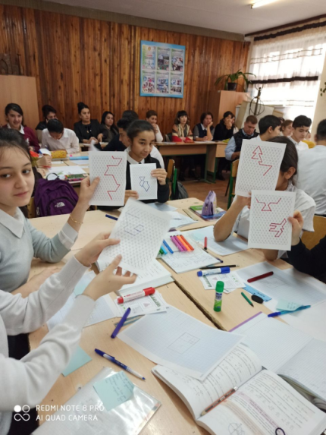
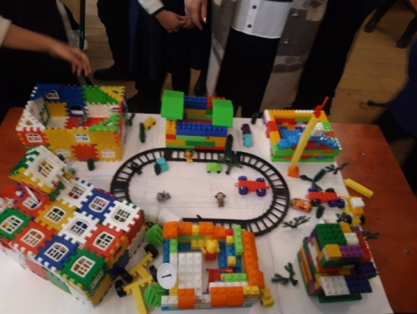

2030
Maqsadga erishishning ikki usuli:
PISA tadqiqotlari doirasidagi taqdim qilingan topshiriqlarni yechib ko`rsatish.
Tafakkur asosida bilimlarni shakllantirish, ya’ni vaziyatlar yaratib, yakka tartibda, juftlikda, kichik guruhlarda, jamoada tajriba, tadqiqot o‘tkazish asosida muhokama qilish, yechish yo‘llarini izlash va xulosalar chiqarish.

Slide 5
TABIIY FANLAR BO‘YICHA SAVODXONLIK KOMPETENSIYALARI
HODISALARNI ILMIY JIHATDAN TUSHUNTIRISH
ILMIY TADQIQOTLARNI
LOYIHALASH VA BAHOLASH
MA’LUMOTLAR VA DALILLARNI
ILMIY TALQIN QILISH

Slide 6
Hodisalarni ilmiy jihatdan tushuntirish kompetensiyasi texnologiyalar, tabiiy hodisa-jarayonlarning izohlarini bilish, taklif qilish va baholashdan iborat.

Slide 7
Hodisalarni ilmiy jihatdan tushuntirish kompetensiyasi quyidagi ko‘nikmalar namoyish etiladi:
05
ilmiy bilishning jamiyat uchun amaliy ahamiyatini tushuntirish.
04
03
izohlovchi farazlarni taklif etish;
02
tegishli prognozlar qilish va asoslash;
01
izohlovchi modellar va tasvirlarni anglash, yaratish va ulardan foydalanish;
tabiiy yo‘nalishdagi fanlardan tegishli bilimlarni yodga olish va ulardan foydalanish;

Slide 8
01
TABIIY YO‘NALISHDAGI FANLARDAN TEGISHLI BILIMLARNI YODGA OLISH VA ULARDAN FOYDALANISH

Slide 9

02
IZOHLOVCHI MODELLAR VA TASVIRLARNI ANGLASH, YARATISH VA ULARDAN FOYDALANISH

Slide 10
03
TEGISHLI PROGNOZLAR (BASHORATLAR) QILISH VA ASOSLASH

Slide 11
04
IZOHLOVCHI FARAZLARNI TAKLIF ETISH

Slide 12
05
ILMIY BILISHNING JAMIYAT UCHUN AMALIY AHAMIYATINI TUSHUNTIRISH.

Slide 13
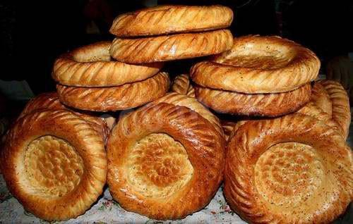
NON UCHUN XAMIR
Novvoy osh tuzi, un, suv va achitqilarni idishga solib, ularni aralashtiradi, xamir qoriydi. Shundan so‘ng xamirda achish jarayoni boshlanishi uchun bir necha soatga olib qo‘yiladi. Achish davomida xamirda kimyoviy jarayonlar kechadi: achitqilar (bir hujayrali zamburug‘lar) un tarkibidagi kraxmal va shakarni karbonat angidrid va spirtga aylantiradi.

Slide 14

NON UCHUN XAMIR
Savol: Achish natijasida xamir ko‘tariladi (hajmi ortadi). Xamir nima sababdan ko‘tariladi?
Xamir ko‘tariladi, chunki gazsimon holatga o‘tadigan spirt hosil bo‘ladi.
Xamir ko‘tariladi, chunki bir hujayrali zamburug‘lar ko‘payadi.
Xamir ko‘tariladi, chunki karbonat angidrid gazi hosil bo‘ladi.
Xamir ko‘tariladi, chunki achish jarayonida suv bug‘ga aylanadi.

Slide 15
Mazkur topshiriqni bajarish uchun o‘quvchilar biologiya va kimyo fanidan olgan bilimlari, bir hujayrali (achitqi) zamburug‘lar, achish jarayoni haqidagi bilimlarni yodga olishlari kerak:
Kompetensiya: Hodisalarni ilmiy jihatdan tushuntirish.
Ilmiy bilish turi: Fizik sistemalar.
Kontekst: Shaxsiy/ilm fan va tеxnologiyalar sohasi
Kognitiv daraja: o‘rta
Savol shakli: Javob tanlash

Slide 16
NON UCHUN XAMIR
Savol: Xamirdagi achitqilar un tarkibidagi shakar va kraxmalni karbonat angidrid va spirtga aylantiradi. Karbonat angidrid va spirt tarkibidagi uglerod atomlari qayerdan keladi?

Slide 17

NON UCHUN XAMIR
Quyida keltirilgan jumlalarga mos holda “Ha” yoki “Yo‘q”ni aylanaga oling.
Uglerod atomlarining qayerdan kelishiga to‘g‘ri izoh berilganmi? | Ha yoki Yo’q?
Uglerod atomlari shakardan o‘tadi. | Ha / Yo‘q
Uglerod atomlari tuz molekulalarining tarkibiga kiradi. | Ha / Yo‘q
Uglerod atomlari suvdan o‘tadi. | Ha / Yo‘q

Slide 18
Mazkur topshiriqni bajarish uchun o‘quvchilar kimyo va biologiya fanlaridan tegishli bilimlarni yodga olishlari talab etiladi:
Kоmpеtеnsiya:Hоdisalarni ilmiy jihatdan tushuntirish.
Ilmiy bilish turi: Fizik sistemalar.
Kоntеkst: Shaxsiy/ilm fan va tеxnоlоgiyalar sohasi
Kognitiv daraja: o‘rta
Savоl shakli: keng qamrovli javоbni tanlash

Slide 19
NON UCHUN XAMIR
Savol: Novvoy oshgan xamirdan non yasab, tandirga yopganda bug‘ va gaz pufakchalari kengayadi. Nima sababdan gaz va bug‘ qizdirilganda kengayadi?
Ularning molekulalari kattalashadi.
Ularning molekulalari tezroq harakatlanadi.
Ularning molekulalari soni ortadi.
Ularning molekulalari kamroq to‘qnashadi.

Slide 20
Mazkur topshiriqni bajarishda fizika fanidan moddalarning issiqlikdan kengayishiga oid bilimlarni yodga olish kerak: gazsimon moddalar qizdirilganda molekulalarning harakati tezlashadi, gaz molekulalari orasidagi masofa ortadi.
Kompetensiya:Hоdisalarni ilmiy jihatdan tushuntirish.
Ilmiy bilish turi: Fizik sistemalar.
Kontekst: Shaxsiy/ilm fan va tеxnologiyalar sohasi
Kognitiv daraja: o‘rta
Savol shakli: javobni tanlash

Slide 21
AN’ANAVIY YONDASHUV BILAN TABIIY FANLAR
BO‘YICHA SAVODXONLIK O‘RTASIDAGI FARQ
Sirka kislotaga indikatorni tomizing. Hosil bo‘lgan rang, yo‘qolgunga qadar ammiak eritmasidan quying. Qaysi jarayon sodir bo‘ldi?
Tabiiy fanlar bo‘yicha savodxonlikka oid savol
Аn’anaviy savol
Neytrallanish reaksiyasiga ta’rif bering
Nyutonning birinchi qonunini ta’riflang.
Nima uchun haydovchi аvtomobilda harakatlanayotganda xavfsizlik kamarini taqishi shart?
Hujayra qanday qismlardan tashkil topgan?
Olimlar organizmning irsiy belgilarini o’zgartirish uchun hujayraning qaysi qismiga ta’sir ko’rsatadi?

Slide 22
O‘quvchilarning fanga bo ‘lgan ijobiy munosabatini shakllantirish yuzasidan tavsiyalar
Real hayotiy voqelikga asoslangan
Polimorf- har xil turdagi topshiriqlar
Geterogen –
bir necha turdosh fan sohasi bo‘yicha topshiriqlar
ochiq javobli
izohlovchi farazlarni taklif etish
konteks qisqa matn

Slide 23
O‘quvchilarda tabiiy fanlarni o‘rganishga ijobiy munosabatni shakllantirish uchun quyidagi qoidalarga amal qilishlari kerak!
Qiziquvchan bo‘ling.
Nima uchun shunday ekanligini anglash uchun savollar bering.
Ijodkor bo‘ling.
Muammoni hal qilishning yangi yo‘llarini taklif qiling.
Rostgo‘y bo‘ling.
Kuzatish va natijalarni o‘zgartirmasdan qayd eting.
Xolis bo‘ling.
Aniqlaganlaringizni isbotlash uchun ma’lumot yoki dalillarni qidiring.
Ma’suliyatli bo‘ling.
Atrof-muhit haqida qayg‘uring.
Qat’iyatli bo‘ling.
Muammoning yechimini topmaguncha, uning ustida ishlang.
Ochiq fikrlaydigan bo‘ling.
Boshqalarning fikrini qabul qiling. Agar biror narsa siz o‘ylaganingizdan boshqacharoq ekanligi aniqlansa, o‘z fikringizni o‘zgartirishga tayyor turing.

Slide 24

E’TIBORINGIZ UCHUN
RAHMAT
RAHMAT

